Slide 1
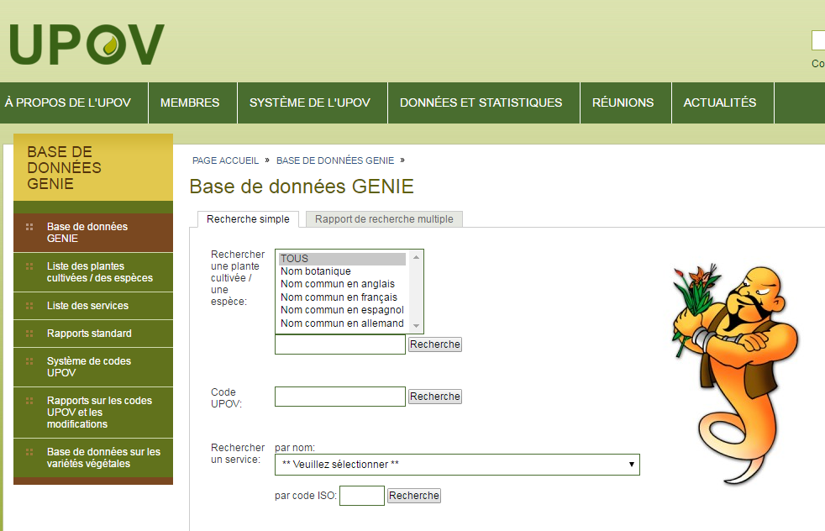
Étape 1
Choisissez “Liste des services”

Slide 2
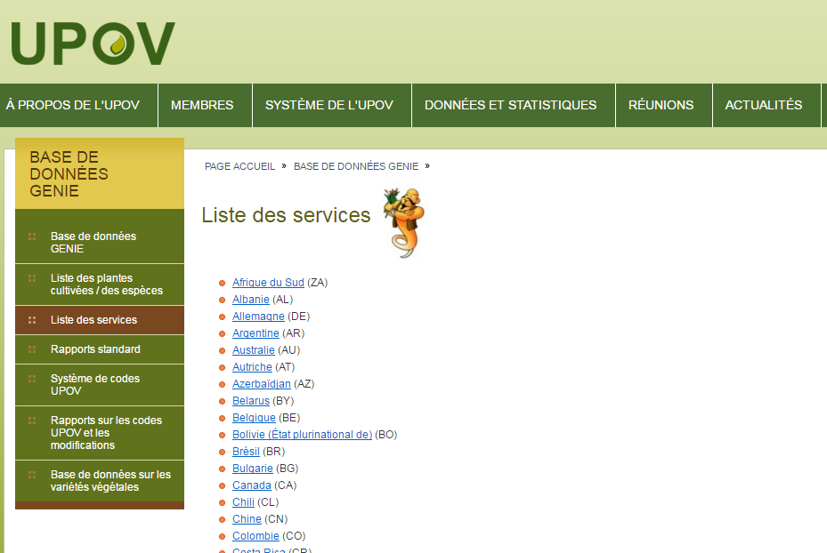
Étape 2
Sélectionnez votre service

Slide 3
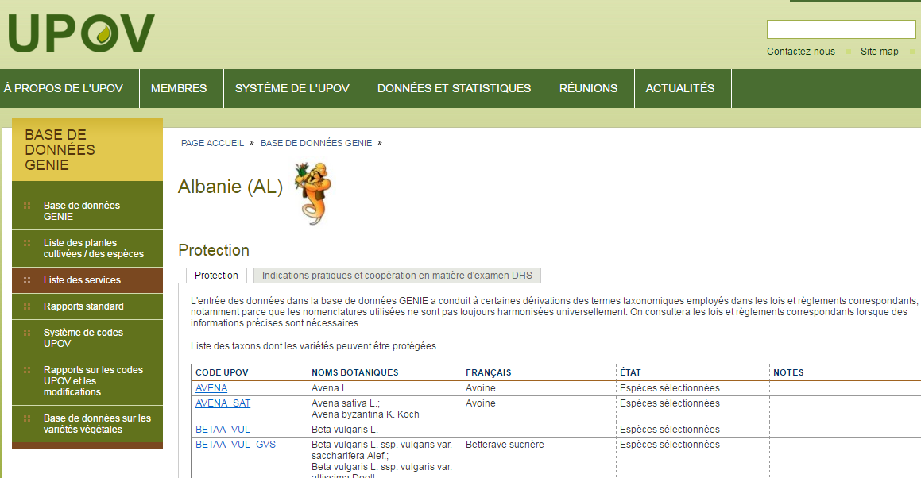
Revoir, le cas échéant, vos données dans la liste des taxons protégés par les membres de l’Union (également dans le document C/50/6)
Revoir vos données concernant la coopération en matière d’examen (également dans le document C/50/5)

Slide 4
Préparation du document C/51/6 Revoir, le cas échéant, vos données dans la LISTE DES TAXONS PROTÉGÉS PAR LES MEMBRES DE L’UNION

Slide 5
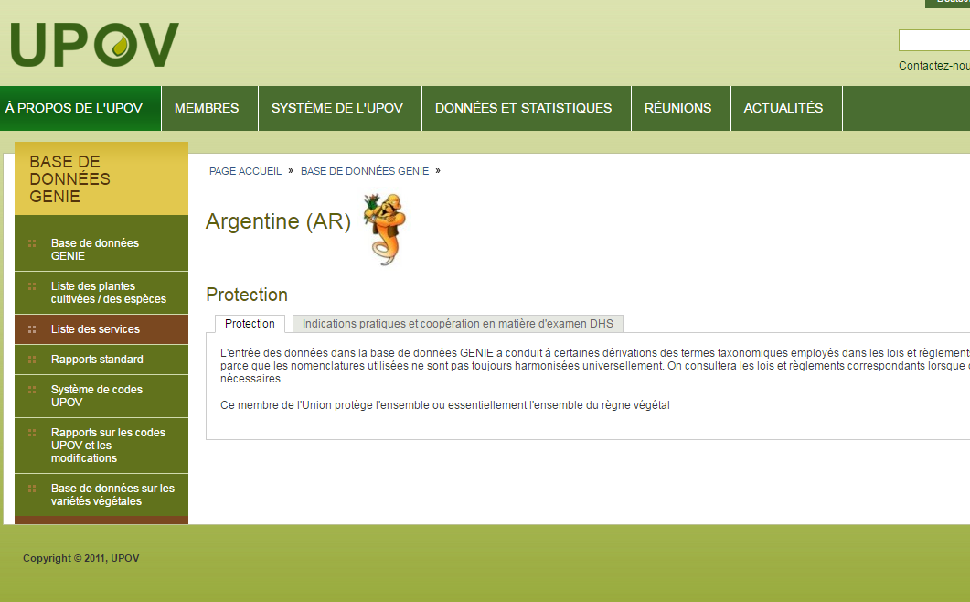
Exemple 1

Slide 6
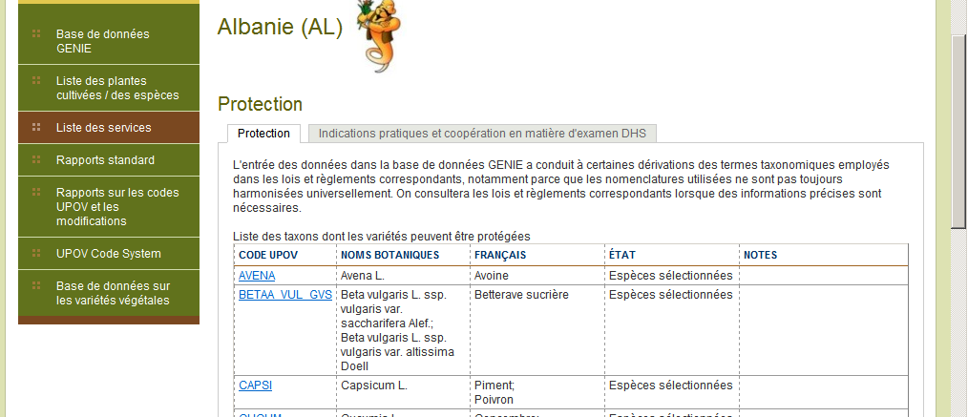
Exemple 2

Slide 7
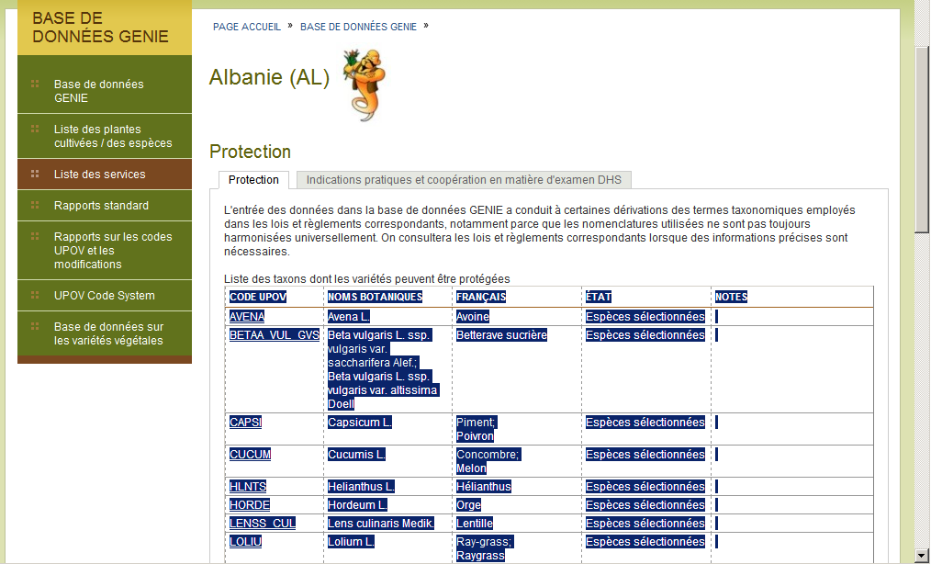
Pour copier l’information dans un tableur Excel ou un tableau Word:
sélectionnez le texte, “copiez” et…

Slide 8
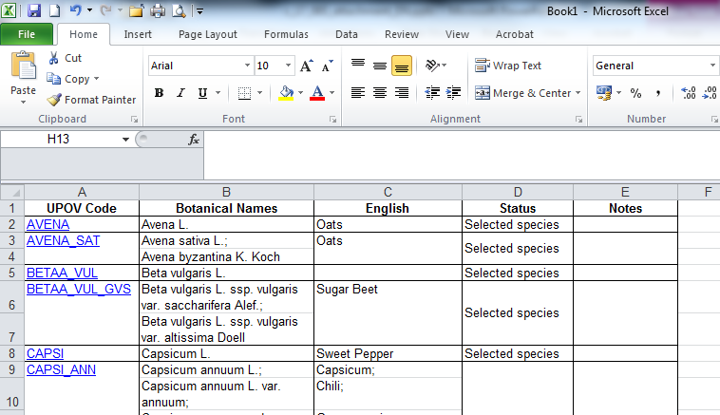
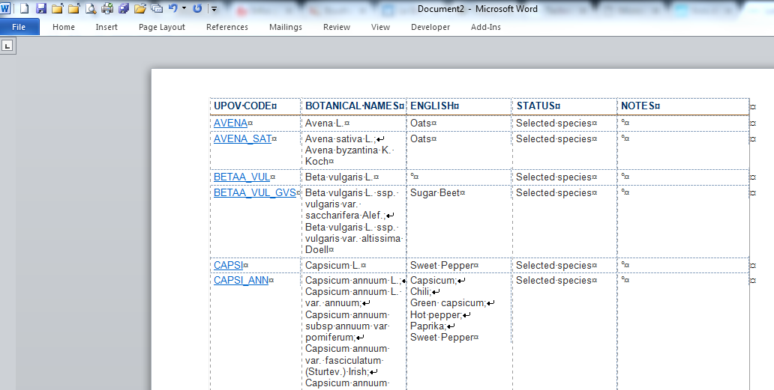
- …“collez” dans Excel ou Word

Slide 9
Préparation du document C/51/5 Revoir l’information concernant la COOPÉRATION EN MATIÈRE D’EXAMEN

Slide 11
Dans cet exemple, les Pays-Bas offrent de mener des examens DHS pour le compte de la France.

Slide 12
Exemples
Australie (AU)
Allemagne (DE)
République de Corée (KR)

Slide 13
Exemples
Australie (AU)
Canada (CA)
Kenya (KE)

Slide 14
Pour copier des extraits dans un tableur Excel ou un tableau Word, veuillez suivre les indications données aux diapositives 7 et 8.

